Slide 1
叶文—毕业设计截止5.12情况

Slide 2
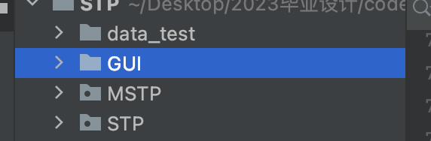
代码结构：主要分为3个模块：1.STP模块 2.MSTP模块 3.GUI界面算法
STP/MSTP模块工程简介：
其中STP/MSTP模块中会完成端口角色的选取，进行STP/MSTP算法并跑出结果
STP中选举出生成树后会进行MAC表的生成过程
MSTP选举CIST及域内多棵树后首先针对CIST完成MAC表的生成，之后对于域内的MSTI完成单独的MAC表生成过程
GUI算法：
用Qtdesigner设计多级页面，并设置信号及槽函数，通过槽函数完成拓扑预处理数据生成，并通过子进程完成
STP/MSTP运行，最终结果可以通过详细来获得
其中STP算法500行左右，MSTP算法1500行左右，GUI算法1000行左右，总计3000行代码量

Slide 3
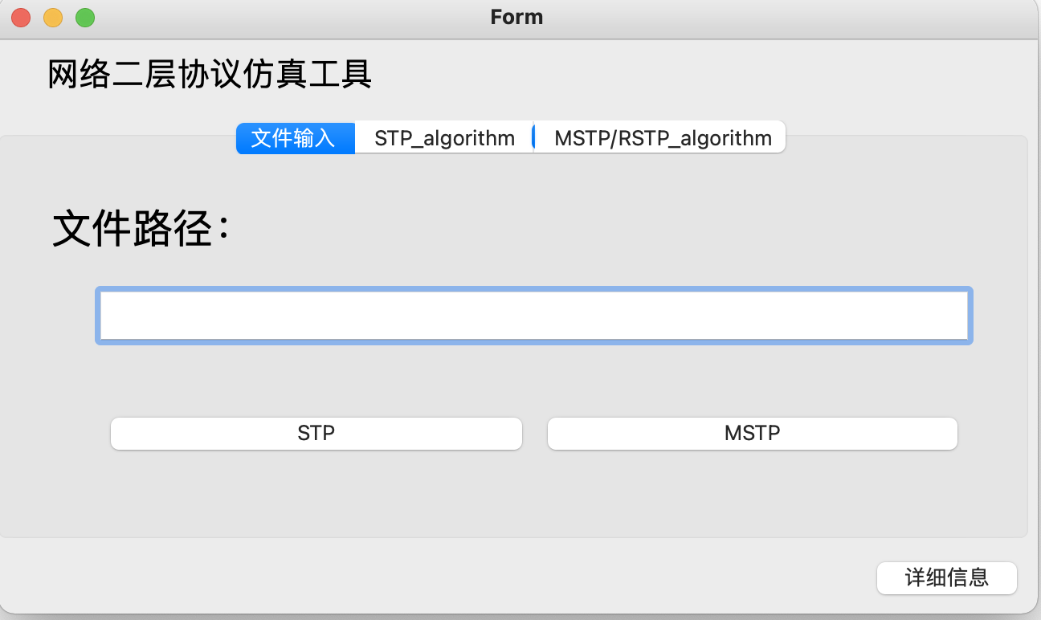
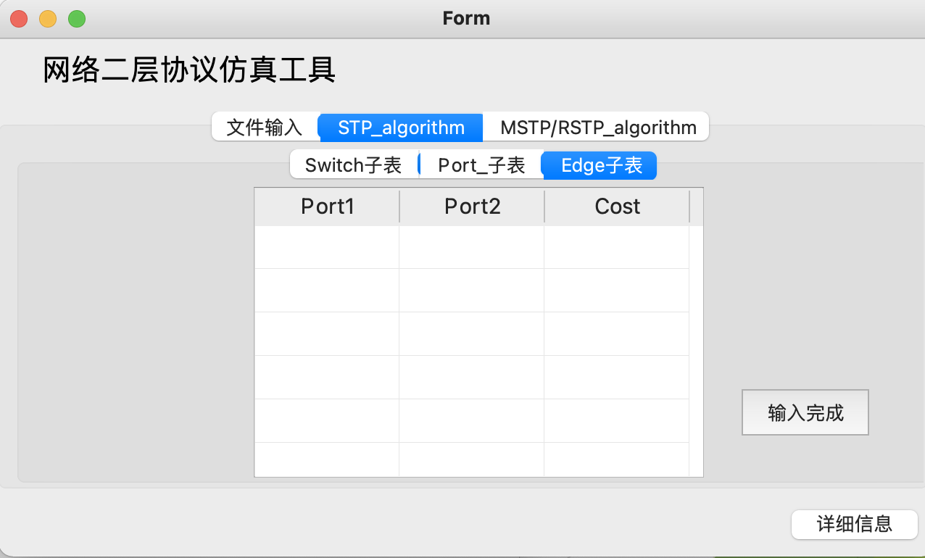
首页提供路径输入及表格自行输入：
点击输入完成或者STP/MSTP会运行程序

Slide 4
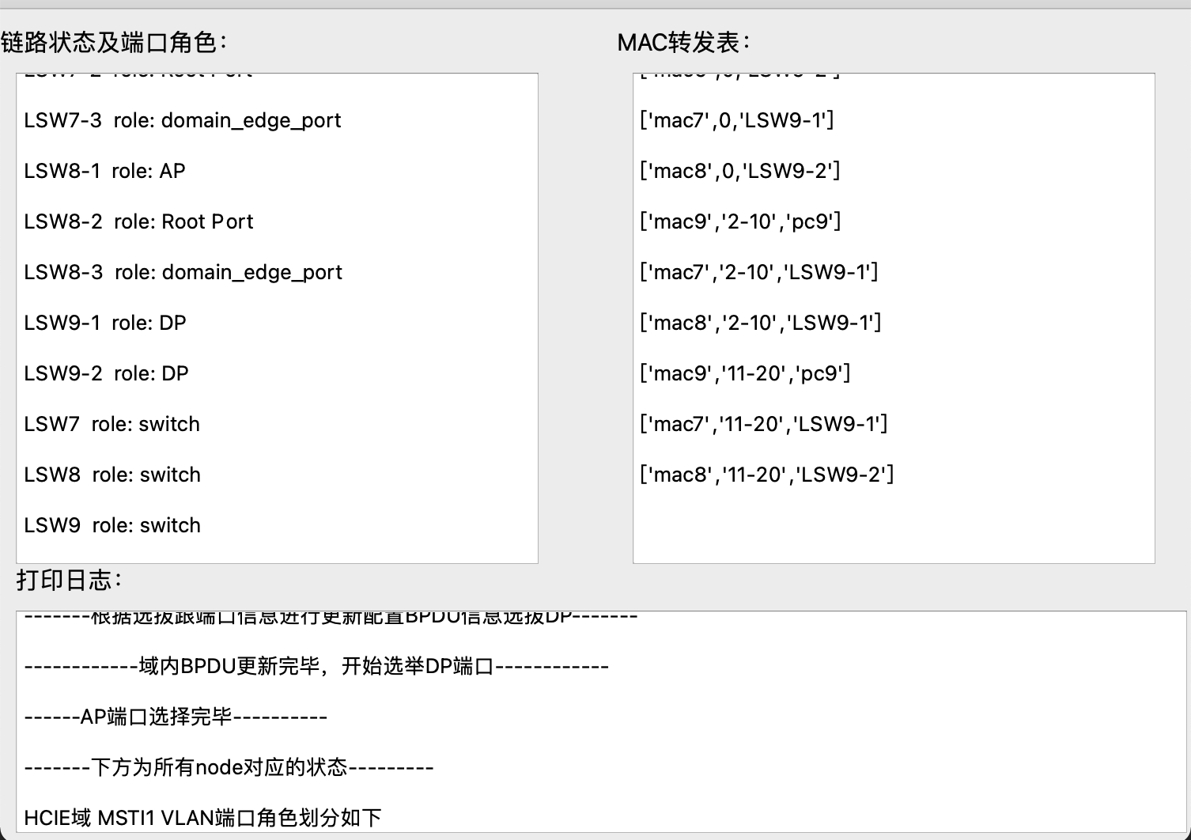
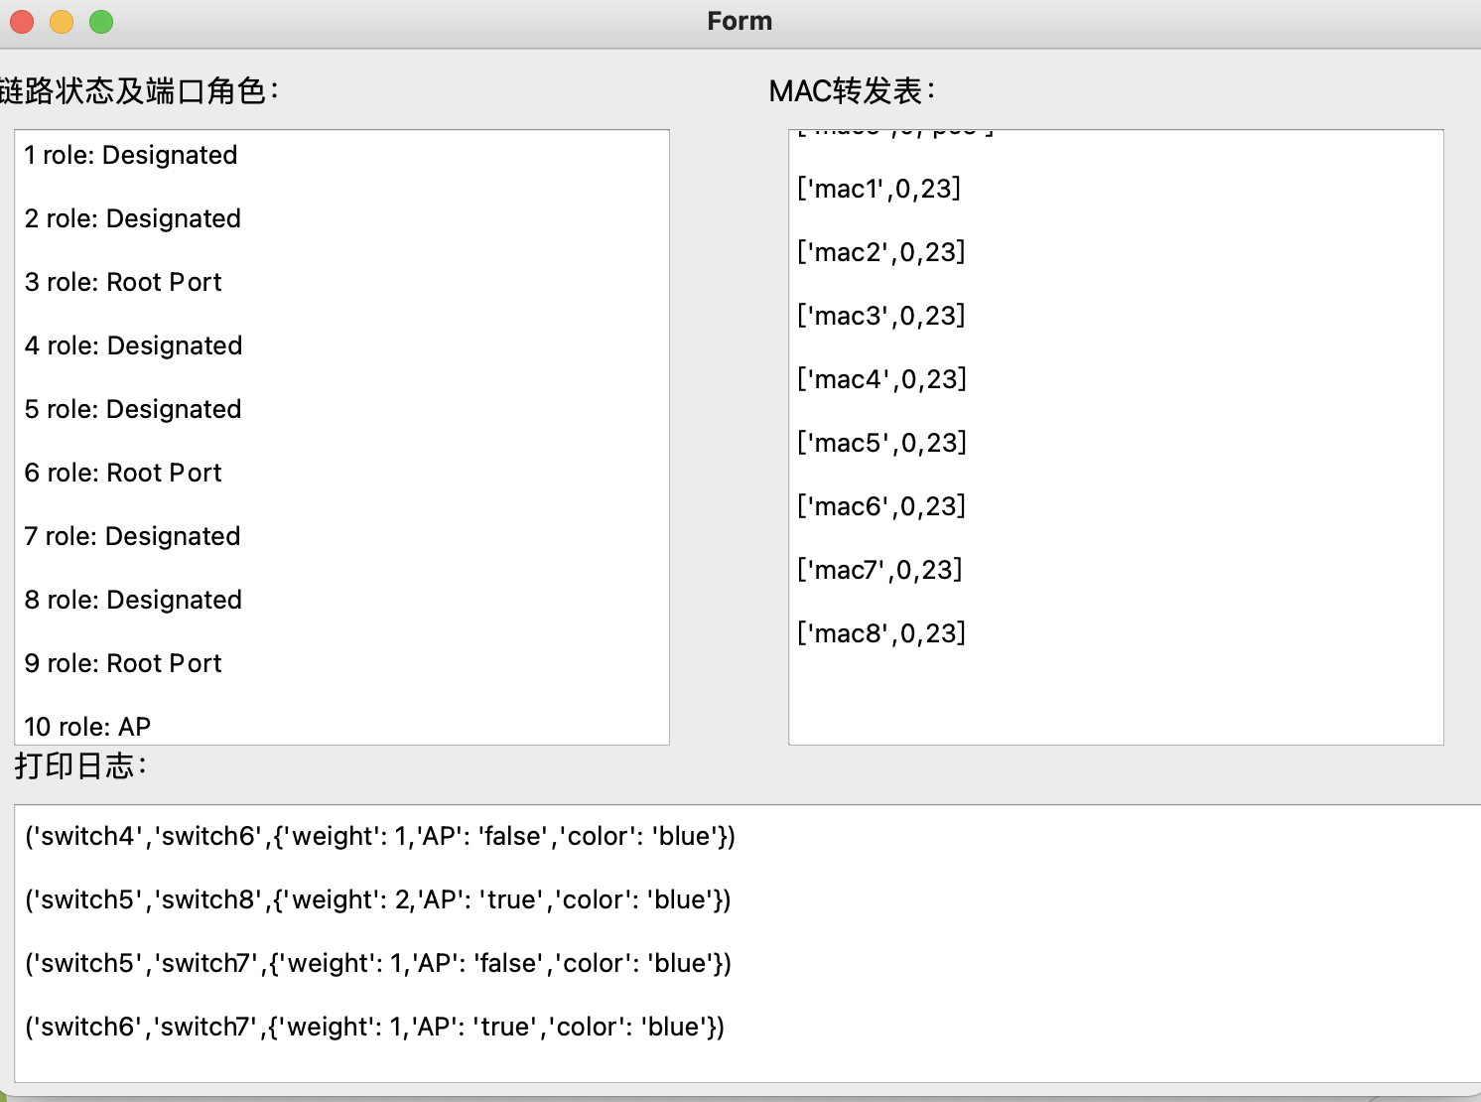
运行后在二级页面会分为3部分打印转发表或者链路状态及端口角色及选举中日志
可以在3种不同的框中分别查看选举角色，选举MAC表及日志的结果

